Slide 1










Slide 2
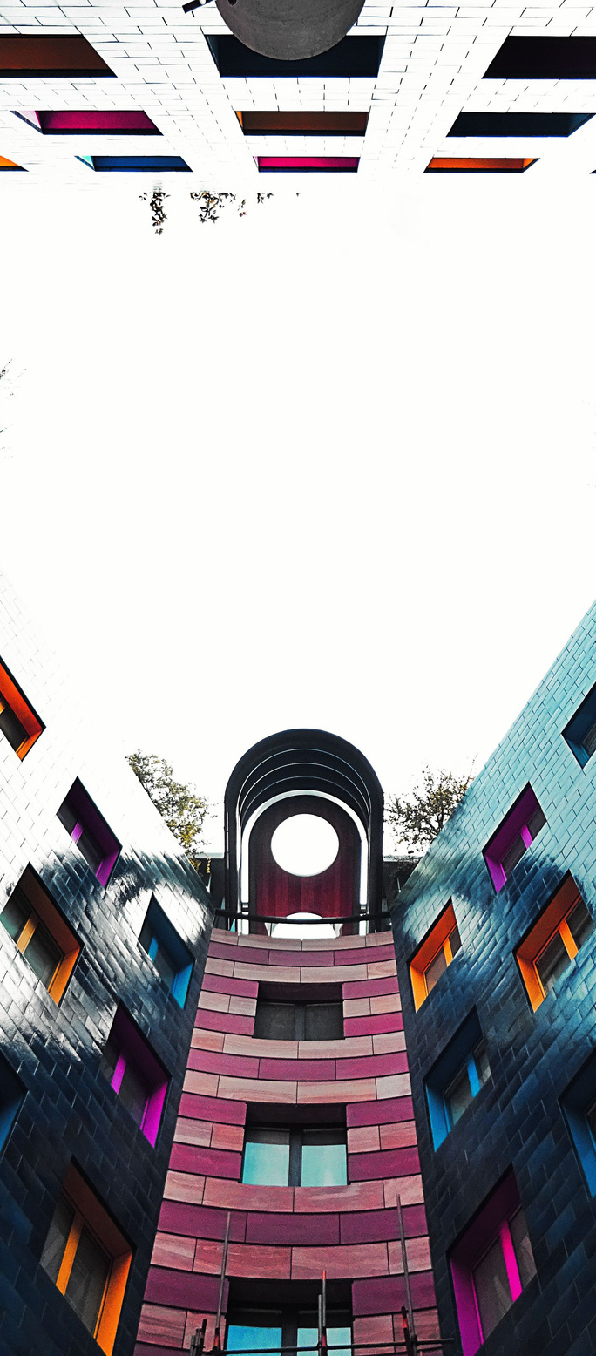

الهدف من المشروع
إنشاء نظام لبناء وتحليل الشعر العربي، يساعد الشعراء والمهتمين بالشعر لنظم قصيدة سليمة ذات وزن صحيح من خلال العمل بتقنيات معالجة اللغات الطبيعية والذكاء الاصطناعي لتزويد المستخدم بالأدوات التي تساعده للوصول إلى الهدف المنشود وبناء مخرجات ذات جودة متكافئة مع متطلبات الشعر العربي الموزون عن طريق النظام المسمى بـ نَظْم.

Slide 3

ما هو نَظْم
نَظْم عبارة عن برنامج سحابي يعمل على جميع الأجهزة الإلكترونية ومبني بأحدث التقنيات البرمجية لتوظيف التقنية في خدمة الشعر العربي وإبراز مكانة اللغة العربية في مجال تقنية المعلومات، مع الاهتمام بواجهات وتجربة المستخدم لضمان سهولة استخدامه.

Slide 4
المشروع أهداف
2
1
تحليل الشعر العربي واستخراج أكبر قدر ممكن من المعلومات عن القصيدة المدخلة.
تأليف الشعر العربي، من خلال اقتراح كلمات مناسبة لبناء البيت الشعري بناءً على تفعيلة الكلمة الصحيحة والقافية المناسبة مع توضيح الزحافات و العلل إن وجدت.

Slide 5

المشكلة المستهدفة وأثارها
يطمح جميع الشعراء في كتابة قصائدهم إلى كتابة القصائد الموزونة تفعيلاً و المتناغمة صوتا، وهذا ما يميز الشاعر الخبير عن غيره من الشعراء. لذلك ومنذ القدم أولى الشعراء أهمية كبرى في نظم الشعر بطريقة موزونة عن طريق عنايتهم في إيجاد أمثل الطرق التي تساعد الشاعر في كتابة الشعر الموزون ووضع مفاتيح البحور وقياس جودة الشعر من خلال الميزان الشعري والاهتمام بالجانب الموسيقي في الالتزام بقافية متناسقة مع جميع أبيات القصيدة. تلك الطرق أحدثت تغيرا كبيرا في تاريخ الشعر العربي ووضعت الشعراء في مسارين يناقض أحدهما الآخر، إما معرفة الطرق والالتزام بها أو أن تصبح القصيدة كلاما نثريا بعيدا كل البعد عن الشعر. وهذا ما وضع الشعراء في موقف صعب بحيث يلزم على من أراد أن ينظم قصيدته معرفة جميع القوانين المتبعة ودراستها بالشكل الصحيح وتطبيقها على النحو السليم. وهنا يكمن دور تطبيق نَظْم.

Slide 6

مخرجات النظام
التعرف على موضوع القصيدة
تأليف البيت آليا
تأليف الشعر آليا
تحليل البيت
الكتابة العروضية
الترميز
التفعيلات
التعرف على الزحافات المفردة والمزدوجة
التعرف على علل الزيادة وعلل النقص والعلل الجارية مجرى الزحاف
التعرف على البحر
التعرف على القافية وحرف الروي
اكتشاف البيت المكسور
1
2
3
4
5
6
7
8

Slide 7

الحل المقترح
صممت فكرة تطبيق نظم بهدف تسهيل عملية بناء وتحليل القصيدة ومساعدة الشعراء في الوصول إلى الأبيات الموزونة وزنا صحيحا. يوفر نَظْم الأدوات التي تسمح للشاعر أو مبتدئ الشعر أن ينظم قصيدته مع تقديم تحليل شامل يساعده على معرفة :
موضوع الشعر
تفعيلات الأبيات
الكتابة العروضية
البحر الذي نظمت عليه القصيدة
معرفة الزحافات والعلل والكسور
بالإضافة إلى معرفة القافية وحرف الروي
وذلك ما سيساهم في مساعدة الشاعر على معرفة النهج الذي بنيت عليه قصيدته لاكتشاف الخلل ومحاولة تعديله. كما يوفر تطبيق نظم الأداة التي تسمح للمستخدم الشاعر أو حتى غيره من المستخدمين لنظم القصيدة من خلال اقتراح الكلمات المناسبة بتفعيلات متسقة ومتوازية مع البحر الشعري وضمان اختيار القافية المناسبة للقصيدة للتأكد من سلامة المخرجات.

Slide 8

تقنيات الذكاء الإصطناعي
Scikit-learn
RNN
Word2vec
araBERT
لبناء النماذج المسؤولة عن تنفيذ المتطلبات تم استخدام مجموعة من التقنيات المتاحة:
تم استخدام نموذج Shakklah لكتابة الأبيات مع سلامة صحة التشكيل الخاص بكل بيت مع تعديلات برمجية بسيطة ليتناسب المخرج مع المطلوب.
تم استخدام تقنية web scrapping لجمع البيانات التي تتيح جمع البيانات بطريقة آلية.
تم استخدام مجموعة تقنيات خاصة بتنقيح البيانات مثل pyarabic لتنقيح البيانات وتنظيمها وإعادة تصنيفها وبناء عدد من الأكواد البرمجية التي تساعد في ذلك.

Slide 9

مصادر البيانات المراد استخدامها
تم استخدام بيانات الشعر العربي لـ :
3
2
1
قاعدة بيانات APCD
موقع ادب
موقع الديوان

Slide 10
أدوات مساعدة في تنفيذ المشروع
نظرا لضعف التصنيفات المرتبطة بالبيانات، فقد تم بناء أدوات برمجية خاصة تساعد في تنقيح البيانات وتصفيتها وتصنيفها لتساهم في معالجة وتطوير تقنيات الذكاء الاصطناعي وتوظفها حسب ما هو مطلوب من المشروع مثل:
أداة استخراج الكتابة العروضية
أداة استخراج الترميز
أداة استخراج القافية مع الترميز وحرف الروي
أداة استخراج الزحافات والعلل

Slide 11
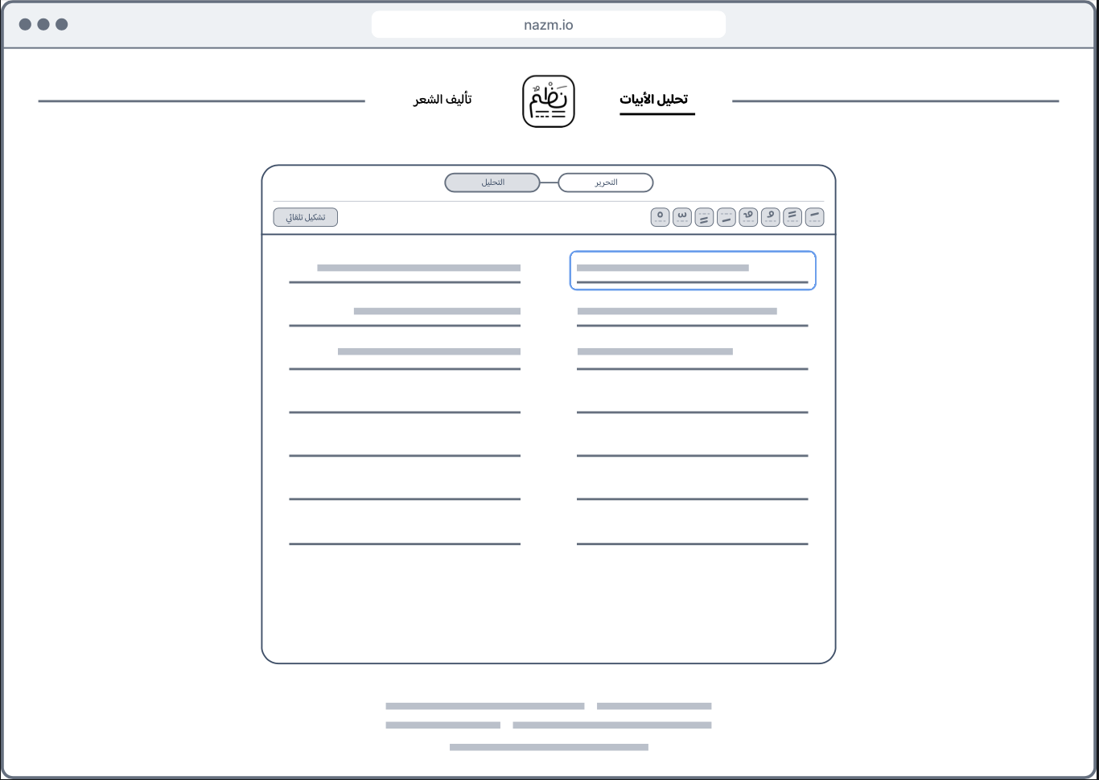
صور
توضيحية
للمشروع

Slide 12
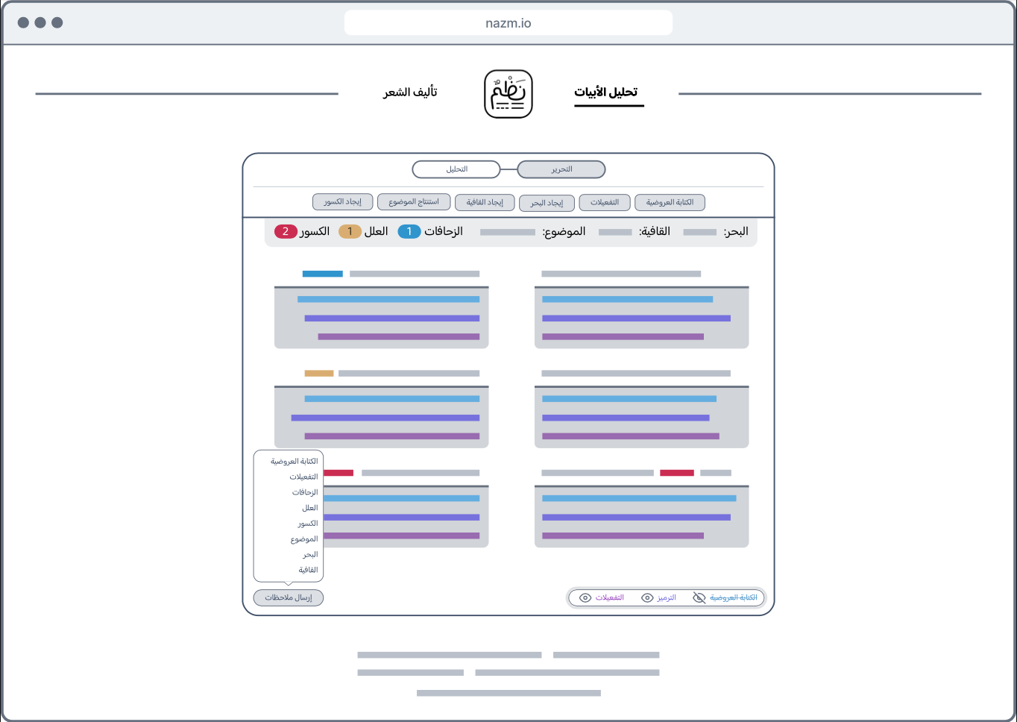
صور
توضيحية
للمشروع

Slide 13
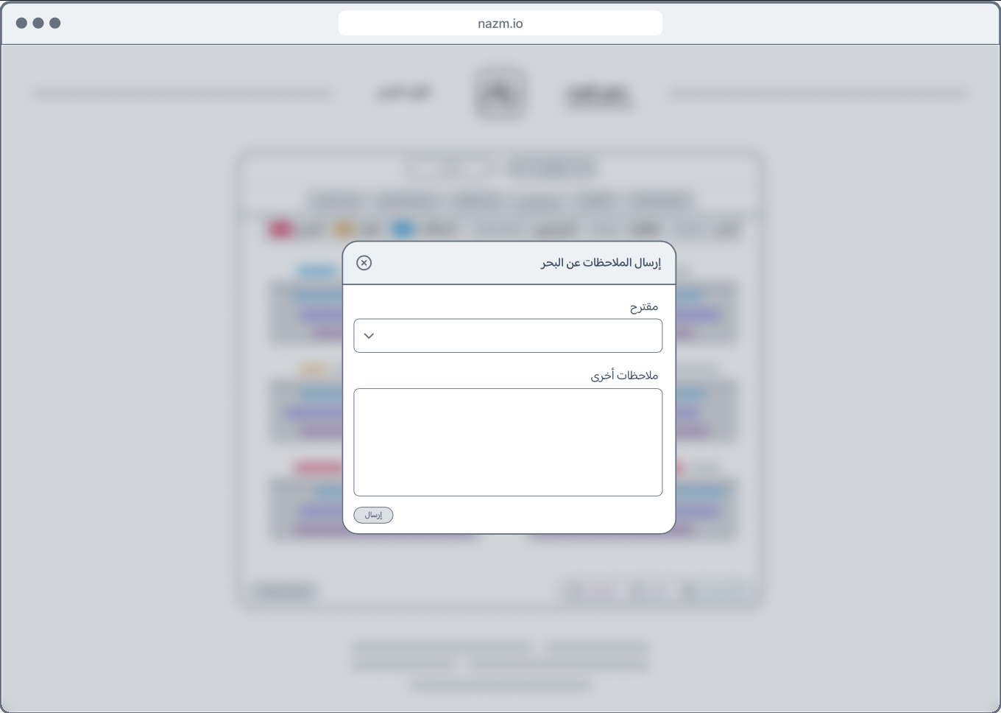
صور
توضيحية
للمشروع

Slide 14
أعضاء الفريق
خالد المسلمي
أفنان البطاطي
علوم حاسب
هندسة برمجيات
عبدالرحمن العُمر
ناصر الحربي
علوم حاسب
علوم حاسب

